Slide 1
الوحدة الثانية
استخدام الوسائط المتعددة

Slide 2
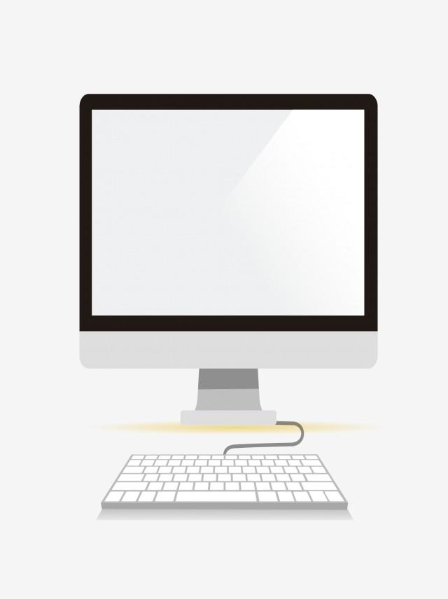
الدرس الرابع
تطبيق التأثيرات على الصور

Slide 3
يمكنك زيادة الإضاءة وإضفاء المزيد من الحيوية على صورك بتطبيق بعض التأثيرات المختلفة لتغيير، السطوع وتعديل الألوان.

Slide 4
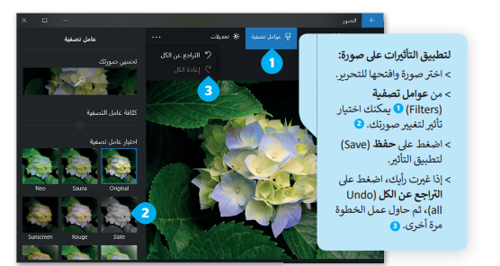

Slide 5
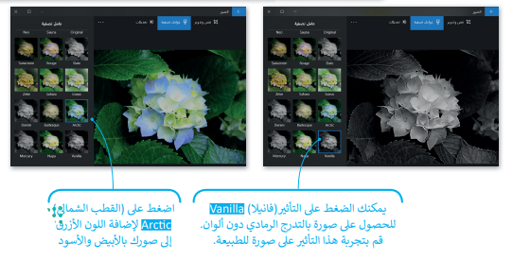

Slide 6
تعديلات اللون والإضاءة
يمكنك ايضًا تغير الألوان والإضاءة في الصور من مجموعة الضبط (adjust). لاحظ الصورة بتأثيرات مختلفة.

Slide 7
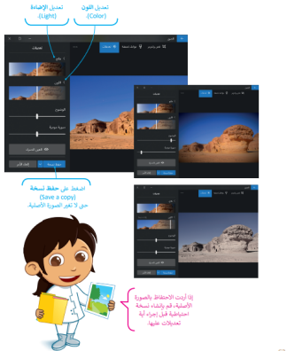

Slide 8
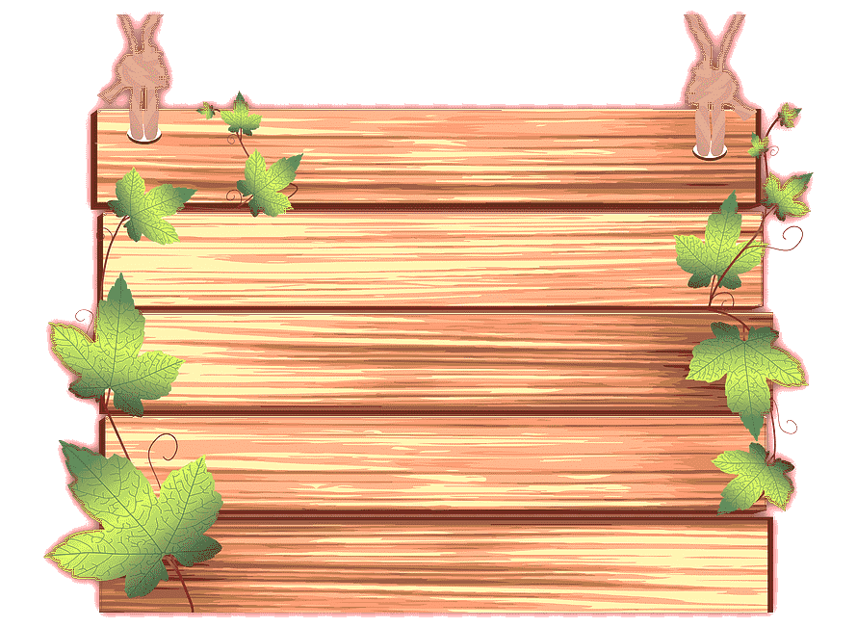
لنطبق معًا

Slide 9
تدريب 1

Slide 10
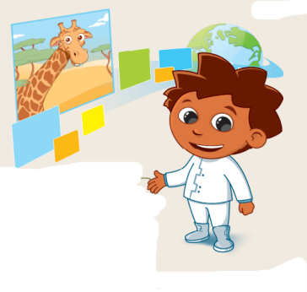

Slide 11
قم بتنزيل بعض الصور الإنترنت، أو اختر بعض الصور التي التقطها.
يمكنك أيضًا أن تطلب من والديك الحصول على مزيد من الصور الرقمية.
جرب كل التأثيرات في برنامج صور مايكروسوفت وشاهد كيف تتغير الصور مع كل تأثير.
يمكنك الجمع بين أكثر من تأثير على الصورة لمزيد من الإبداع.
استكشف جميع الاحتمالات وستصبح فنانًا في التصوير.

Slide 12
على سبيل المثال قم بتطبيق بعض التأثيرات لجعل الصورة تبدو قديمة، واحفظها في البوم جديد باسم "صور قديمة".
سيعتقد كل من يرى هذه الصور أنها تعود للقرن الماضي.

Slide 13
تدريب 2

Slide 14
تأثيرات الصور
هل لاحظت أن الصور التي توجد في المجلات ملونة وجميلة؟ يرجع ذلك إلى التأثيرات الخاصة التي تطبق على الصور الأصلية لتبدو كذلك. لنر كيف يمكنك تطبيق تأثيرات جديدة على الصور

Slide 15
تطبيق التأثيرات
بمساعدة معلمك، ابحث في الإنترنت على بعض الصور لمكة المكرمة، بعد ذلك افتح مستندا جديدا في مايكروسوفت وورد وحاول إنشاء مقال مصور لمجلة تعرض مكة المكرمة، قبل إدراج الصور في المستند حاول تطبيق جميع عوامل التصفية المناسبة للصور لتبدو رائعة.
لا تنس تطبيق السطوع عند الحاجة

Slide 16
تدريب 3

Slide 17
تأثيرات الصور
حاول الآن إنشاء مقال جديد تقدم فيه صورة لمكة المكرمة وكأنها قبل 50 عاما.
هل سبق أن لاحظت مقالات قديمة عن مكة المكرمة في الإنترنت؟
. كيف تبدو صور مكة المكرمة؟
هل تبدو الصور قديمة "أبيض وأسود"؟
استخدم عوامل التصفية المناسبة لجعل الصور التي تلتقطها تبدو قديمة "أبيض وأسود".

Slide 18
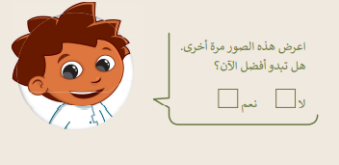

Slide 19
تدريب 4

Slide 20
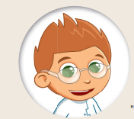
التغيير الكلي
قم بتطبيق أكثر من تأثير على صورك

Slide 21
تطبيق التأثيرات
في المجلد " التأثيرات_ G4.52.2.4 " توجد صورة أخرى باسم "جدة"
افتحها عن طريق برنامج صور مايكروسوفت
قم بتطبيق التأثيرات التالية على الصورة: غير اللون، اجعله أبيض وأسود Black & White
غير السطوع إلى: زيادة السطوعIncrease brightness۔
قم بتطبيق تأثير: الصحراء desert

Slide 22
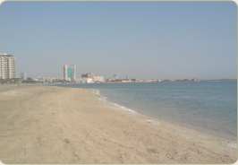
تطبيق التأثيرات

